Slide 1
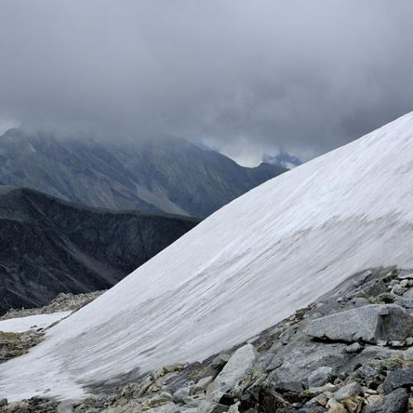
ГІДРОЛОГІЯ ЛЬОДОВИКІВ

Slide 2
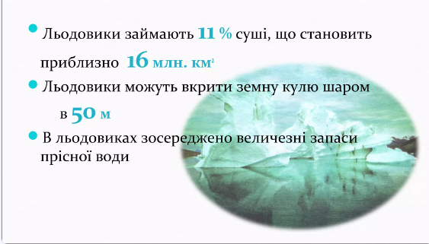

Slide 3
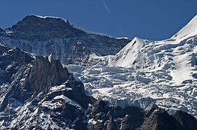
Льодовик або лідни́ця — багаторічне природне накопичення льоду на земній поверхні. Утворюється з твердих атмосферних опадів у тих районах, де протягом року таких опадів випадає більше, ніж тане та випаровується.

Slide 4
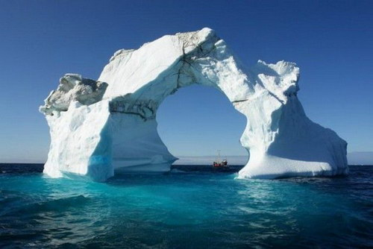
Яку функцію виконують льодовики на земній кулі?
Льодовиковий лід — найбільший резервуар прісної води на Землі, який підтримує одну третину світового населення.
Оскільки льодовикові маси залежать від довгострокових змін клімату (наприклад, опадів, середньої температури, хмарності), зміни льодовикових мас вважаються одними з найчутливіших індикаторів зміни клімату і є основним джерелом змін рівня океану.
Льодовики регулюють температуру повітря, солоність Світового океану, стік гірських рік та ін.

Slide 5
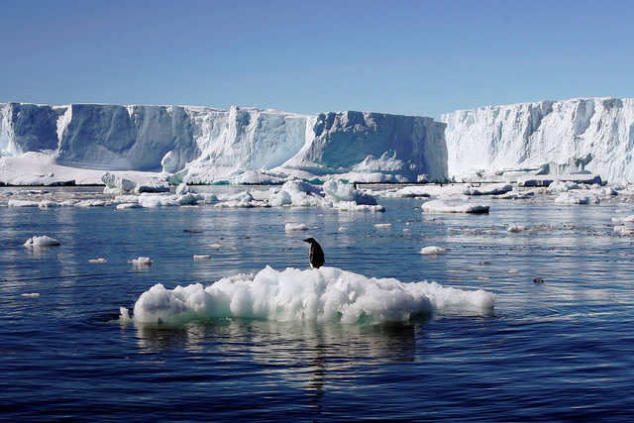
Які основні закономірності утворення льодовика?
        Окрім кліматичних умов утворенню льодовиків сприяють і умови орографічні та геоморфологічні:
        значні висоти,
        експозиція схилів (північна у Північній півкулі і південна у Південній),
        сприятлива орієнтація гірських хребтів по відношенню до напрямку перенесення вологих повітряних мас,
        плоскі або увігнуті форми рельєфу.
        Наприклад, на північних схилах Джунгарського Алатау кліматична снігова лінія розташована на висотах біля 3000 м, а на південних схилах – на висотах біля 3500 м.

Slide 6
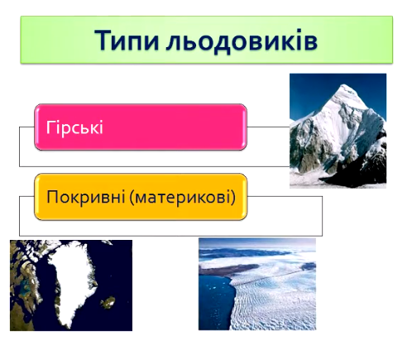

Slide 7
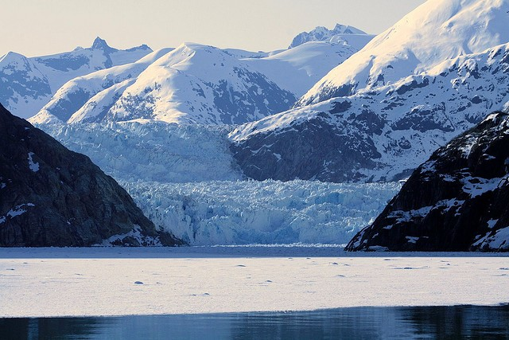
Які основні закономірності утворення льодовика?
        Головна причина зледеніння – кліматична. Основною умовою існування льодовиків є позитивний сніговий баланс, тобто переважання накопичування снігу над його витратами, чому сприяє велика кількість твердих атмосферних опадів і тривалий період від’ємних температур повітря.

Slide 8
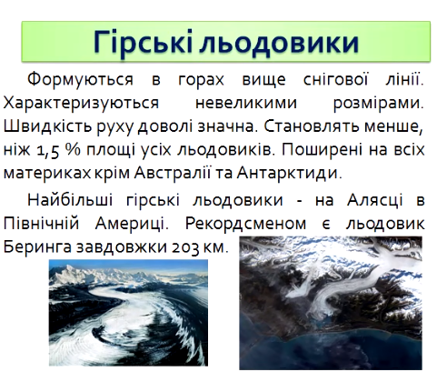
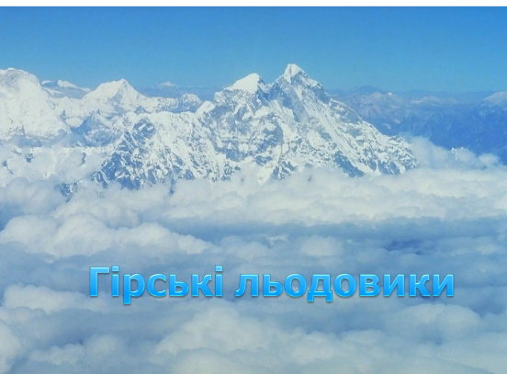

Slide 9
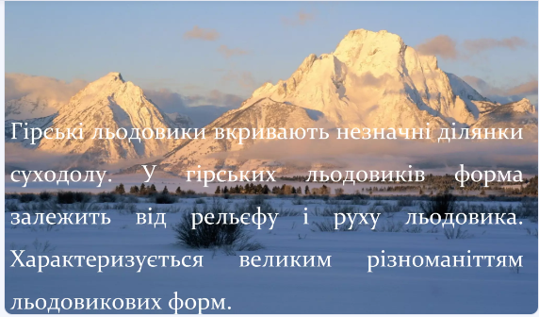

Slide 10
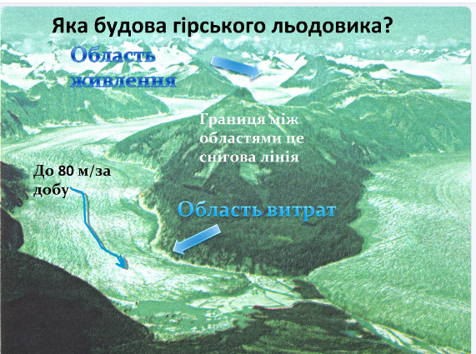

Slide 11
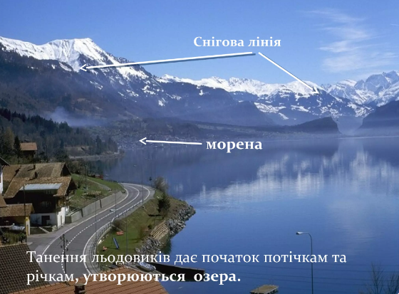

Slide 12
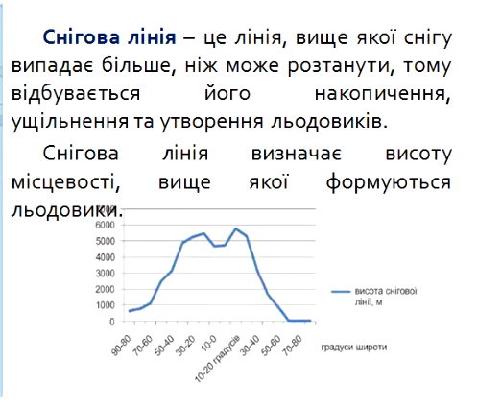

Slide 13
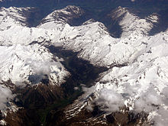
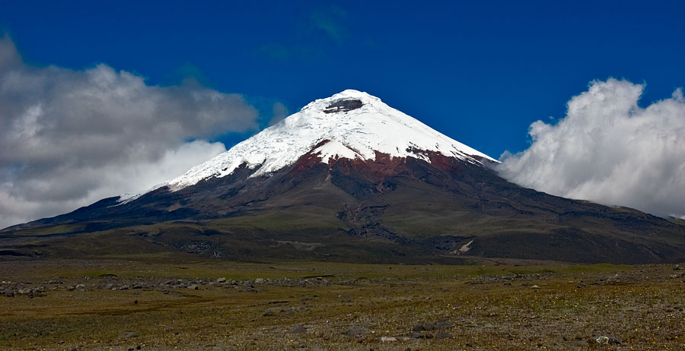
Снігова лінія
– це лінія, яка поділяє ділянки з позитивним та від’ємним балансом снігу. Вище снігової лінії прибуток снігу більший за витрати, тому відбувається його накопичення, а нижче – втрати снігу перевищують надходження, тому сніговий покрив там буває періодично.

Slide 14
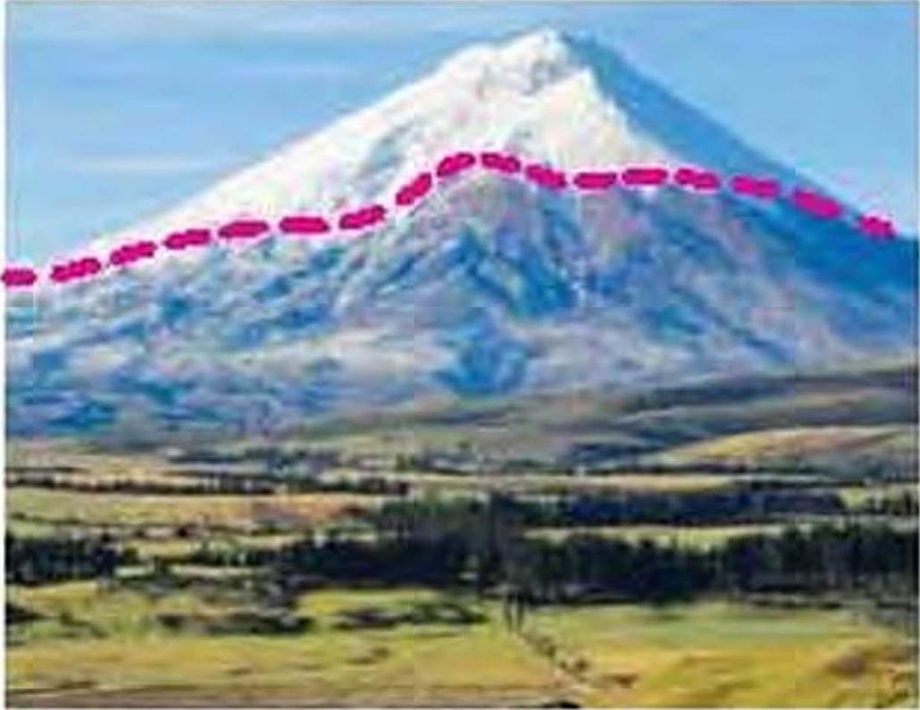
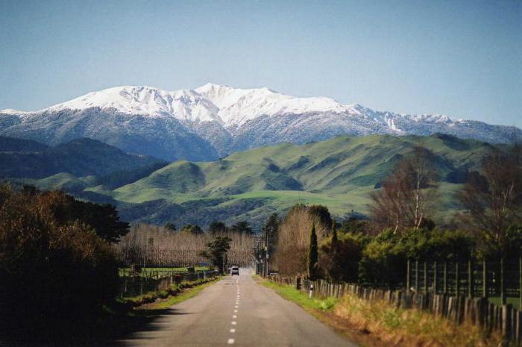
Кліматична снігова лінія
– це середнє положення снігової лінії і визначається кліматичними умовами місцевості.
Вище кліматичної снігової лінії у середньому за рік снігу може накопичуватися більше, ніж танути чи випаровуватись; нижче увесь сніг, що випав узимку, може повністю розтанути влітку.
Вище кліматичної снігової лінії спостерігається позитивний сніговий баланс, нижче – від’ємний, а на самій лінії – нульовий сніговий баланс. Сніг накопичується до певної висоти, нижче якої знову встановлюється рівновага.

Slide 15
Висотне кліматичне положення снігової лінії визначається кліматичними умовами.
Найвище снігова лінія розміщена в субтропіках (на висоті - 6500 м), де спостерігається найбільш висока температура повітря, недостатня кількість атмосферних опадів і підвищена сухість повітря в цих широтах.
На екваторі вона розміщена на висоті 4900 м.
Найнижче снігова лінія, розміщена в полярних районах, опускаючись в Антарктиді до рівня моря, що пояснюється низькими температурами.
У Південній півкулі, для якої характерний морський клімат і випадає більше опадів, кліматична снігова лінія розташована нижче, ніж у Північній півкулі.

Slide 16
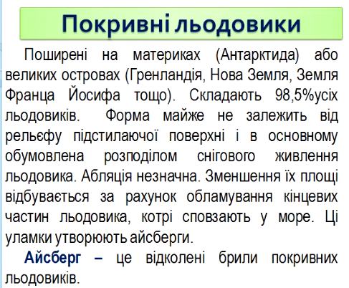
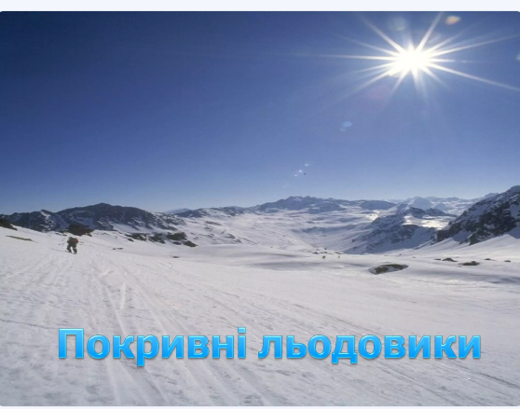

Slide 17
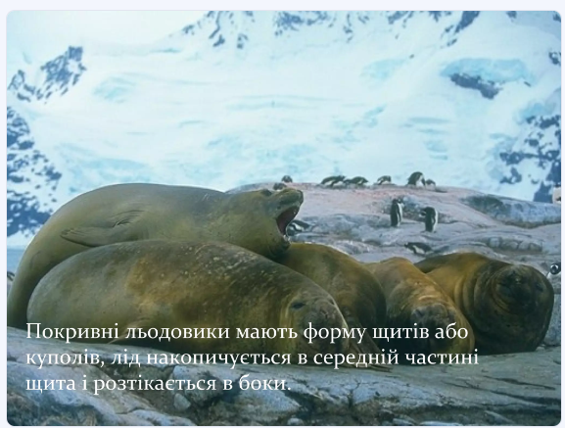

Slide 18
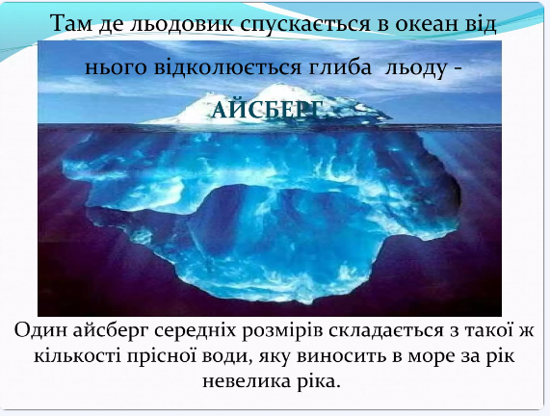

Slide 19
Материкові (покривні) льодовики поділяються на:
льодовикові куполи (опуклі льодовики потужністю до 1 000 м); льодовикові щити (великі опуклі льодовики потужністю більше 1000 м і площею поверхні понад 50 тис. км 2 );
вивідні льодовики (це швидко рухомі льодовики, через які здійснюється основна витрата льоду материкових льодовиків; вони закінчуються у морі, утворюючи плавучі льодовикові язики, що дають початок багаточисельним айсбергам);
шельфові льодовики (плавучі або ті, що частково спираються на морське дно льодовики, вони є продовженням льодовикових покривів суші, рухаються вони з берега до моря і утворюють великі айсберги).

Slide 20
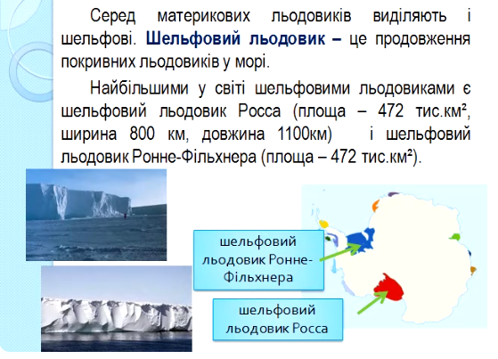
Найбільші шельфові льодовики Антарктиди.

Slide 21
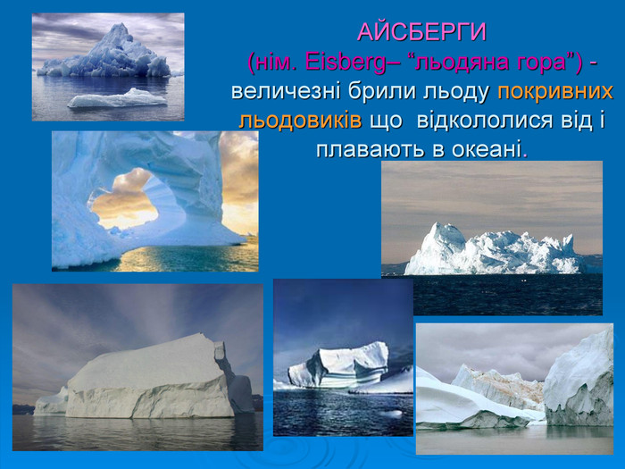

Slide 22
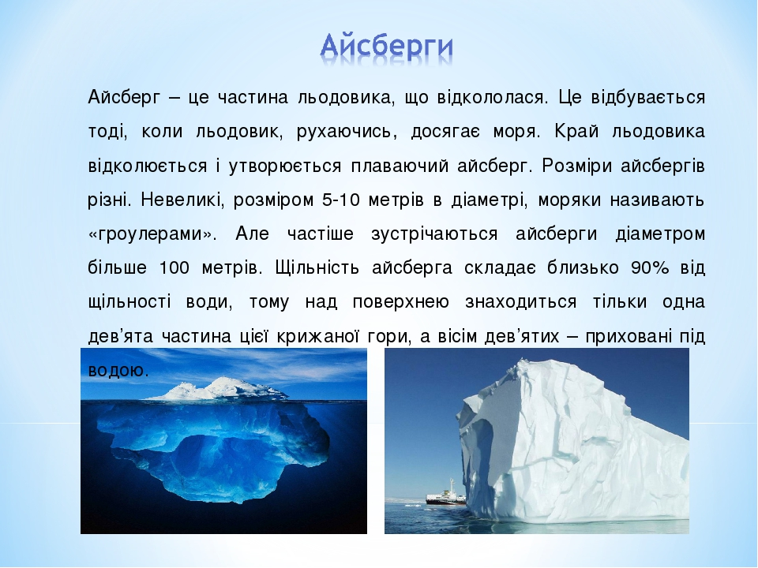

Slide 23
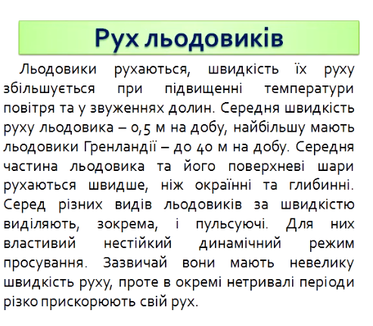
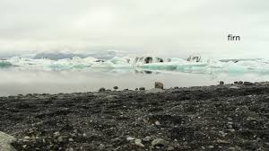

Slide 24
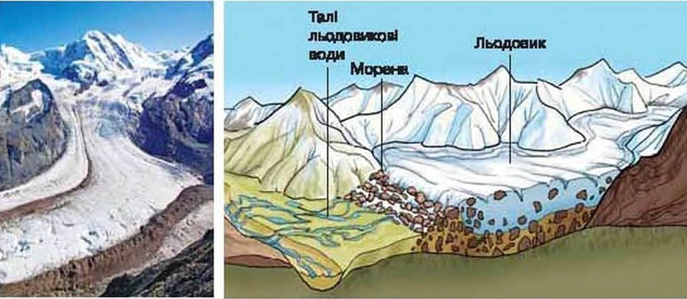

Slide 25
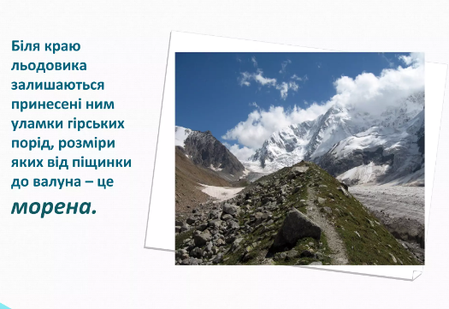

Slide 26
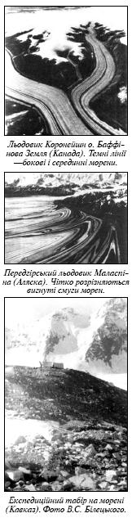
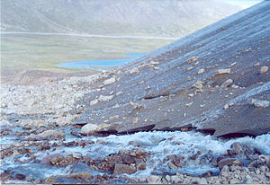
Море́на — скупчення несортованого уламкового матеріалу, який переноситься і відкладається льодовиками.

Slide 27
ФІРН
маса, що складається з крупнозернистого снігу та зернистого льоду.
Перехідна форма від снігу до глетчерного льоду.
Утворюється в гірських областях і полярних країнах вище снігової лінії в результаті перетворення снігу під впливом тиску залягаючої вище снігової товщі, поверхневого танення та вторинного замерзання талої води.
На материкових льодовиках Ф. покриває всю поверхню льодовика, а в гірських – накопичується в карах та цирках.
Рис. 1. Фірнове поле Високий Тауерн. Австрія

Slide 28
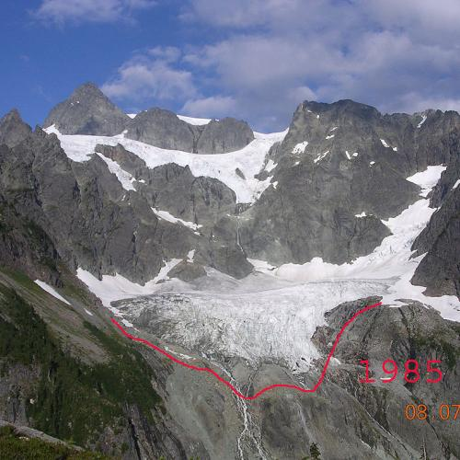
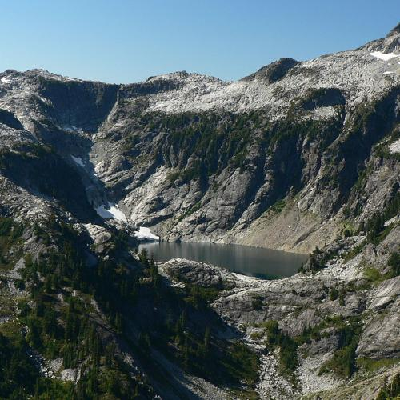
Кар
форма рельефа, природна чашоподібна заглибина у приповерхневій частині гір
Має круті задні і бокові стінки, полого-увігнуте дно, зайняте, як правило,
льодовиком.
Деякі кари вміщують накопичення фірну, інші - сезонні накопичення снігу.
При відступанні льодовиків дно карів заповнене водою - в результаті формуються високогірні озера.
Рис. 1. Кар, зайнятий льодовиком
Рис. 2. Кар з озером

Slide 29
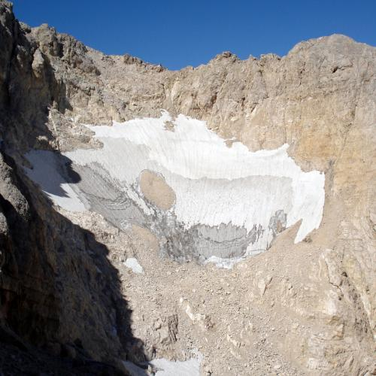
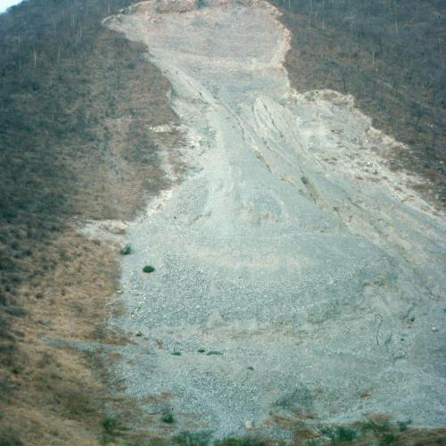
ЦИРК
своєрідна екзотична форма рельєфу, яка нагадує амфітеатр.
За походженням розрізняють наступні різновиди Ц.:
1) водозбірний – у верхів’ях річок та ярів;
2) льодовиковий – у верхів’ях льодовикового трогу, як правило, заповнений фірном та льодом;
3) зсувний – котловина у вигляді амфітеатру, що утворюється на крутих схилах в результаті зсувних процесів.
Зсувний цирк
(верхня частина фото) в штаті Герреро, Мексіка
Льодовиковий цирк льодовика Кальдероне, Аппеніни

Slide 30
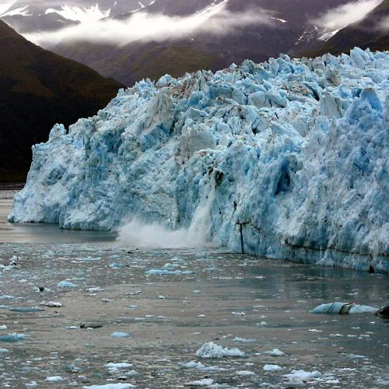
ГЛЕТЧЕР
Скупчення на земній поверхні (в горах та приполярних районах) великих мас льоду, який рухається під впливом власної ваги: льодовик.
Під впливом тиску лід починає сповзати по схилах і утворює глетчер, або льодовик

Slide 31
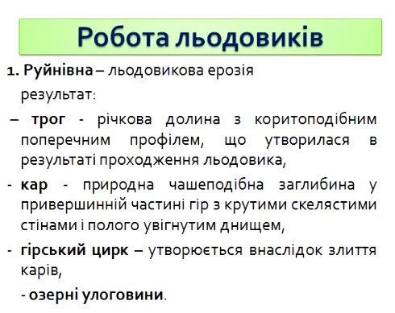

Slide 32
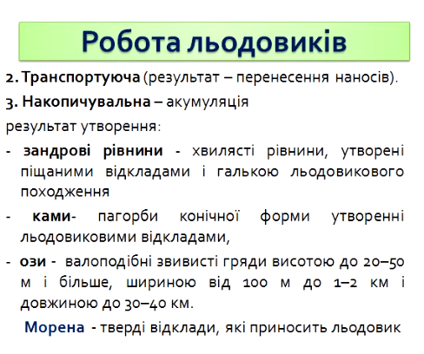

Slide 33
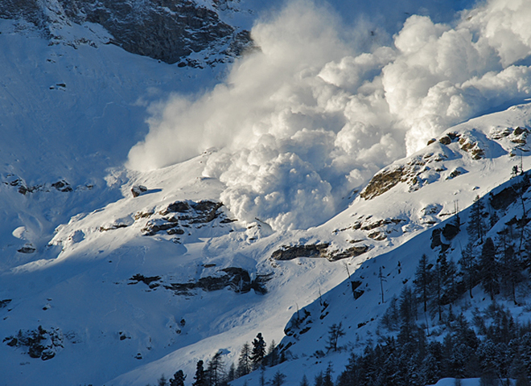
Лавина – це снігові маси, які сповзають із похилої підстилаючої поверхні гірських схилів, захоплюючи із собою нові маси снігу.
Лавини, характерні для гірських масивів, де крутість схилів понад 150 , потужність снігу перевищує 0,5 м і можуть утворюватися як у холодну пору року, так і в теплу.
Лавини бувають: сухі та мокрі, або ґрунтові.

Slide 34
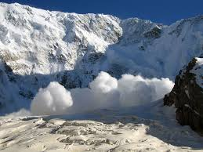
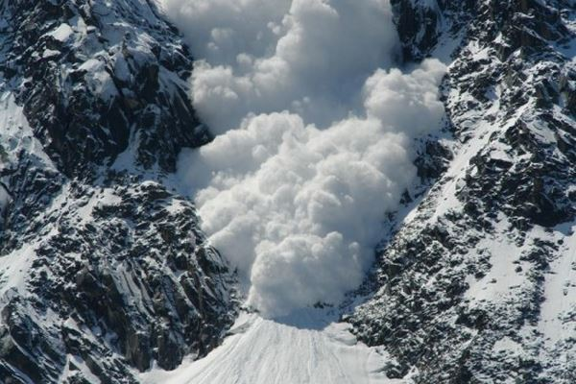
Сухі лавини – снігова маса зривається від найменшого струсу повітря чи підстилаючої поверхні (постріл, порив вітру, різкі звуки) у місцях, де кут похилу поверхні понад 45° , швидкість руху – до 80 – 100 м/с. Це зимові лавини.

Slide 35
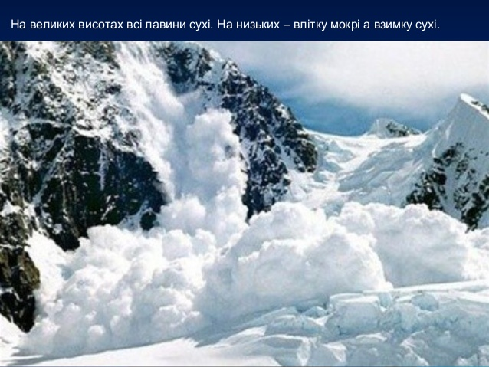
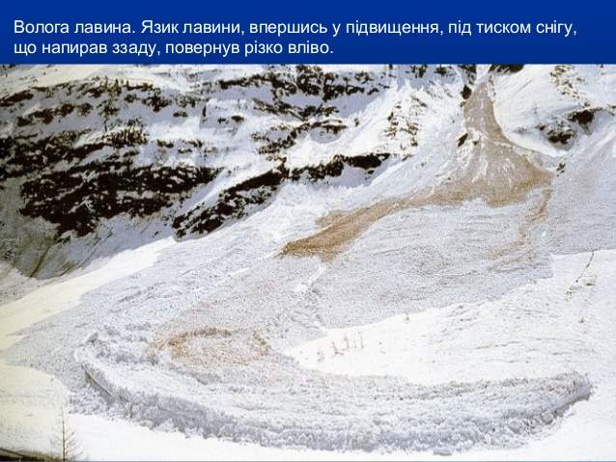
Мокрі, або ґрунтові лавини – рухаються перекочуванням по змоченій талою водою поверхні ґрунту або снігу, обростають новими масами снігу, захоплюють каміння, землю, дерева тощо. Мокрі лавини дуже часто мають постійні шляхи руху, які називають лотками. Мокрі лавини характерні для теплої пори року.

Slide 36
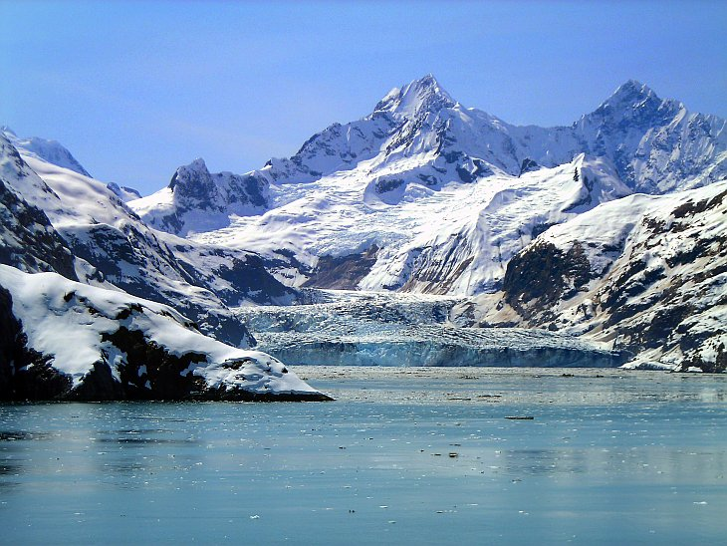
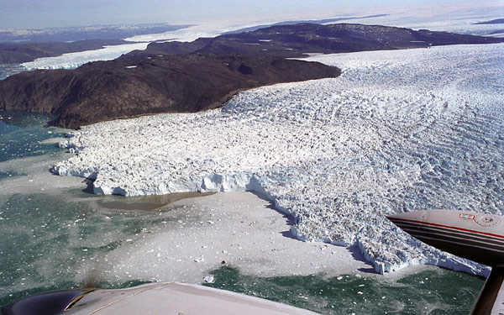
Типи льодовиків: материкові (покривні) та гірські.

Slide 37
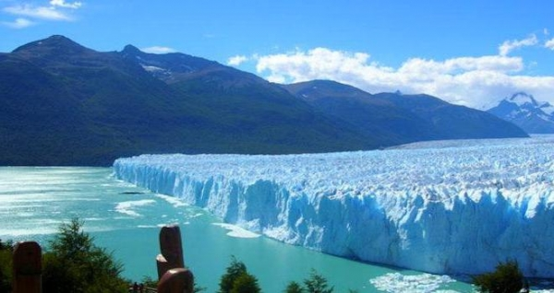
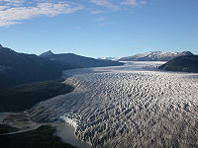
Материкові льодовики поширені на материках або великих островах (Нова Земля, Земля Франці-Йосифа та ін.).
Форма материкових льодовиків майже не залежить від рельєфу підстилаючої поверхні землі і в основному обумовлена розподілом снігового живлення льодовика.
Напрямок руху цих льодовиків зумовлений розподілом тиску і похилом його поверхні незалежно від похилу ложа льодовика.
Абляція в материкових льодовиках незначна. Зменшення площі льодовика відбувається за рахунок обламування кінцевих частин льодовика, котрі сповзають у море. Ці уламки утворюють айсберги.

Slide 38
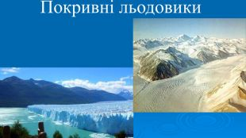

Slide 39
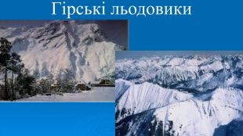
Гірські льодовики – це льодовики, які характеризуються невеликими розмірами, залежністю форми льодовика від форми трогів, чіткою різницею між зоною живлення і зоною стоку, спрямованим лінійним рухом.
Швидкість руху таких льодовиків значна, а температура льоду наближається до температури його танення

Slide 40
Найбільш поширеними типами гірських льодовиків є:
Льодовики вершин:
кальдерні льодовики – льодовики у кратерах згаслих вулканів;
зіркоподібні льодовики – льодовики, які мають кілька язиків з одного фірнового басейну, розташованого на вершині гори.
Льодовики схилів:
карові льодовики – невеликі льодовики, розміщені в заглибленні на схилах;
висячі льодовики – льодовики на крутих схилах, у неглибоких западинах і які не мають чіткого обмеження з боків;
присхилові – витягнуті вздовж гірського підніжжя;

Slide 41
